Slide 1
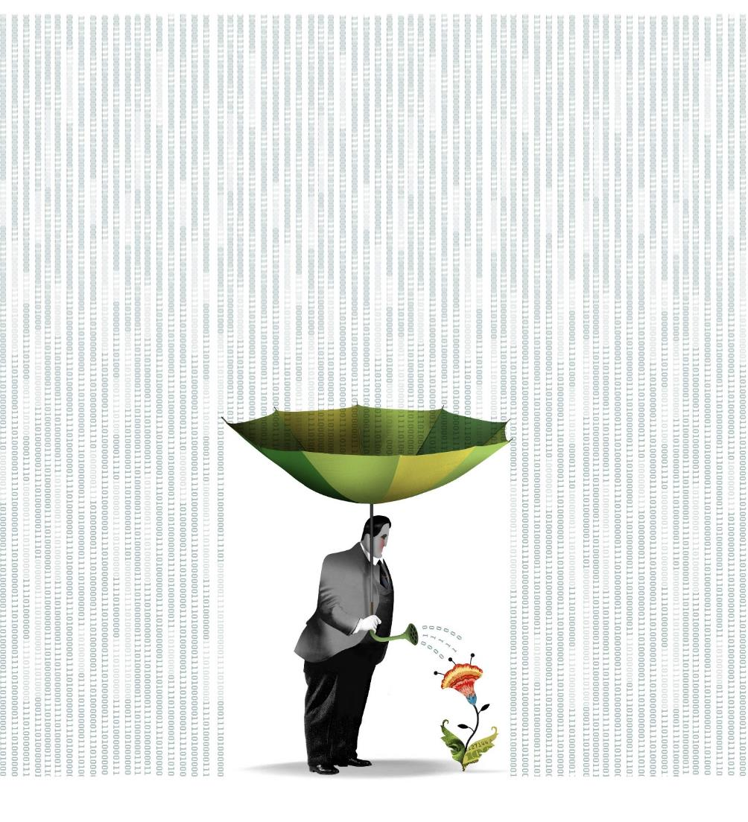

Transparência Ativa e Dados Abertos em Meio Ambiente
10 de abril 2017 - Ministério do Meio Ambiente
Ações de Transparência e de Abertura de Dados no âmbito do Inst. Pesq. Jardim
Botânico do Rio de Janeiro - JBRJ
Eduardo Dalcin
edalcin@jbrj.gov.br

Slide 2
Contexto institucional
Ofício Circular Nº 766/2016-MP, de 06 de Dezembro de 2016 do Ministério do Planejamento, Desenvolvimento e Gestão
  Reforça o Decreto 8.777
  Prazos e “autoridade de monitoramento”
Ofício Circular Nº 1055/2016 STPC-CGU, de 15 de Dezembro de 2016
  Cobra publicação do PDA, solicita justificativas e prazo para regularização
Portaria JBRJ Nº 004/2017, de 11 de Janeiro de 2017
  Institui o GT para elaboração do Plano de Dados Abertos institucional
  Claudia Lopes (Gabinete), Monica Rocha (DICAT), David Ramos (ENBT), Eliezer Nunes (DG), Carlos Martins CTIC/DG) e Eduardo Dalcin (DIPEQ)
Portaria Nº 34/2017, de 16 de Março de 2017
  Prorroga o prazo (+60 dias)
10 de Maio de 2017 - Plano de Dados Abertos elaborado!

Slide 3
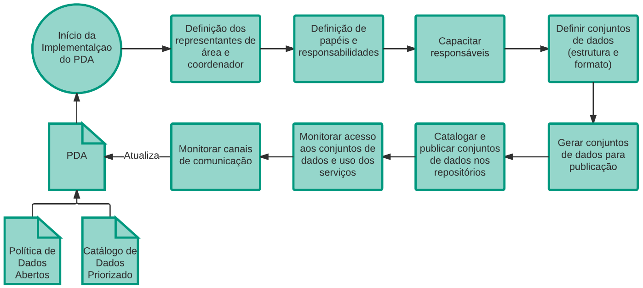
Estratégia para abertura de dados

Slide 4
Cronograma de Ação
Ação | 2017 |  |  |  | 2018
 | 1 T | 2 T | 3 T | 4 T | 1 T | 2 T | 3 T | 4 T
Elaboração PDA
Consulta pública seleção e priorização dos dados
Publicação PDA
Definição equipe implementação
Definição papéis, responsabilidades e processos
Capacitação dos responsáveis
Definição e preparação dos conjuntos de dados
Catalogação e publicação dos conjuntos de dados nos repositórios institucionais
Catalogação e publicação dos conjuntos de dados no portal dados.gov.br
Monitoramento e avaliação do acesso aos dados
Atualização da política, catálogo de dados e Plano de Dados

Slide 5
Plano de Ação
Tema | Atividades | Produtos | Meta/Prazo | Unidade Responsável | Ponto Focal
Configuração e adequação da ferramenta Ckan | Definição dos Metadados e ajustes na configuração do Ckan | Ckan adequado para as necessidades das outras diretorias além da DIPEQ | 2º Trim. 2017 | DIPEQ | Eduardo Dalcin
Definição dos representantes das diretorias para implementação do PDA | Diretores indicam os representantes das unidades | Portaria JBRJ | 2º Trim. 2017 | Gabinete | Luciana Lancellotti
Definição dos {gestores de conteúdo, curadores} das diretorias | Diretores indicam os representantes das unidades | Portaria JBRJ | 2º Trim. 2017 | Gabinete | Luciana Lancellotti
Capacitação | Organizar curso rápido de inclusão de conjuntos de dados e registro de metadados na ferramenta Ckan Ministrar o curso aos responsáveis por área | Responsáveis capacitados a incluir e fazer curadoria dos recursos Papéis, responsabilidades e processos definidos | 3º Trim. 2017 | DIPEQ | Eduardo Dalcin
Gerar conjunto de dados | Gerar planilhas nos formatos definidos e seus metadados associados | Conjuntos de dados estruturados no formato pronto para publicação. Metadados dos conjuntos de dados elaborados. | 3º e 4º Trim. 2017 | Todas | Responsáveis definidos pelas diretorias
Catalogar e publicar conjunto de dados | Catalogar os metadados e depositar os conjuntos de dados nos repositórios adequados | Conjuntos de dados catalogados nos repositórios apropriados e propagados para outros repositórios ou agregadores (p.ex. Portal dados.gov.br) | 1º Trim. 2018 | Todas | Responsáveis definidos pelas diretorias
Monitorar o acesso | Gerar e divulgar métricas de acesso aos conjuntos de dados | Relatórios de acesso divulgados periodicamente | 1º Trim 2018 | Gabinete/Ascom | Claudia Lopes

Slide 6
Contexto da DIPEQ
O compartilhamento de dados de coleções científicas já é prática desde ~2005;
O JBRJ foi a primeira instituição brasileira a compartilhar seus dados com a “Infraestrutura Global de Informações sobre Biodiversidade” – GBIF (2011);
Em 2014 o JBRJ assinou uma Acordo de Cooperação Técnica com o MCTI para o desenvolvimento do Projeto “Contribuições do Jardim Botânico do Rio de Janeiro à implementação do SiBBr – Sistema de Informação sobre a Biodiversidade Brasileira”;
Este projeto, coordenado pela Dra Rafaela Forzza, possuia quatro componentes:
  Repatriamento
  Flora do Brasil
  Herbário Virtual
  Integração de Dados

Slide 7
Objetivo
“Tornar o JBRJ uma instituição-modelo no tratamento, qualificação e compartilhamento de dados sobre biodiversidade, provendo dados qualificados sobre espécies, ocorrências, observações de campo e produção intelectual sobre a biodiversidade de plantas brasileira à sistemas voltados para integração, tratamento e análise de dados sobre biodiversidade, como o SiBBr, GBIF, Flora do Mundo Online, IUCN,etc.”

Slide 8
Bolsistas
João Lanna
  Fundação Flora
  Mestre em Ecologia Tropical pela Universidade Federal de Ouro Preto, graduação em ciências biológicas pela Universidade Federal de Ouro Preto
  Responsável pelo conteúdo
Natália Queiroz
  CNPq
  Mestre em Sistemas e Computação pelo Instituto Militar de Engenharia (IME), graduação em Ciência da Computação pela Universidade Católica de Petrópolis – UCP
  Responsável pelas ferramentas

Slide 9
Motivação e Justificativa
Open Access
Open Data
Open Science

Slide 10
Ciência Aberta
“...De uma maneira direta, essas demandas renovadas da comunidade científica (por dados abertos) estão localizadas no escopo da chamada “ciência aberta” cuja preocupação primordial é tornar a atividade de pesquisa mais transparente, mais colaborativa e mais eficiente. A ideia de ciência aberta tem muitas faces e muitos significados, porém, o mais eloquente deles é o que reconhece, primordialmente, que o conhecimento científico é um patrimônio da humanidade e, que, portanto, deve estar disponível livremente para que as pessoas – cientistas ou não – possam usá-lo, reusá-lo e distribuí-lo sem constrangimentos tecnológicos, econômicos, sociais ou legais...”
(Sayão e Sales, 2014)

Slide 11
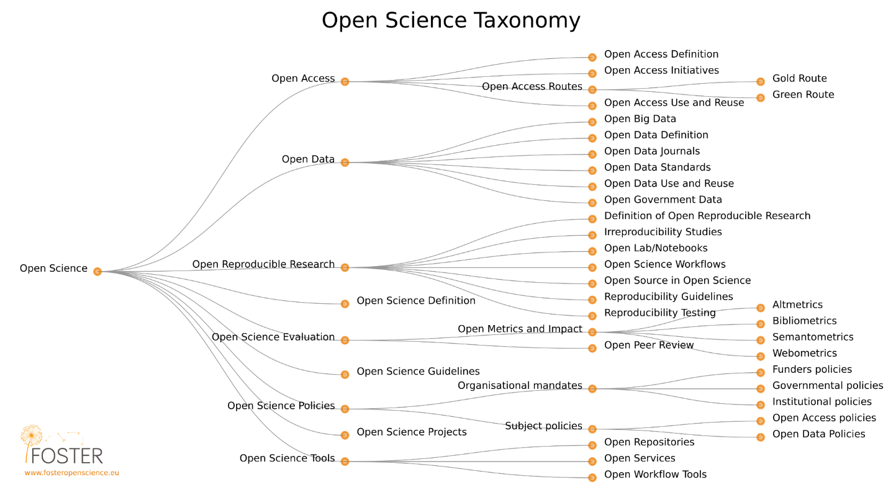
Ciência Aberta

Slide 12
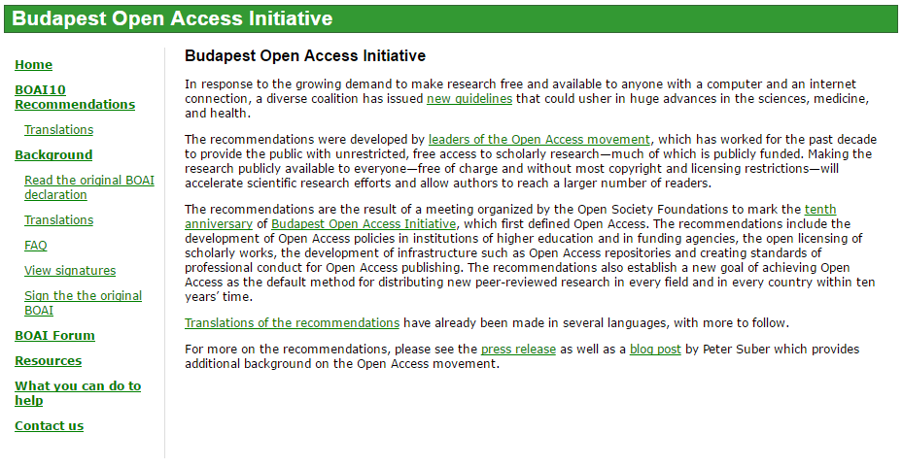
Iniciativa de Budapeste pelo Acesso Livre ao Conhecimento Científico
2002
http://www.budapestopenaccessinitiative.org/translations/portuguese-translation

Slide 13
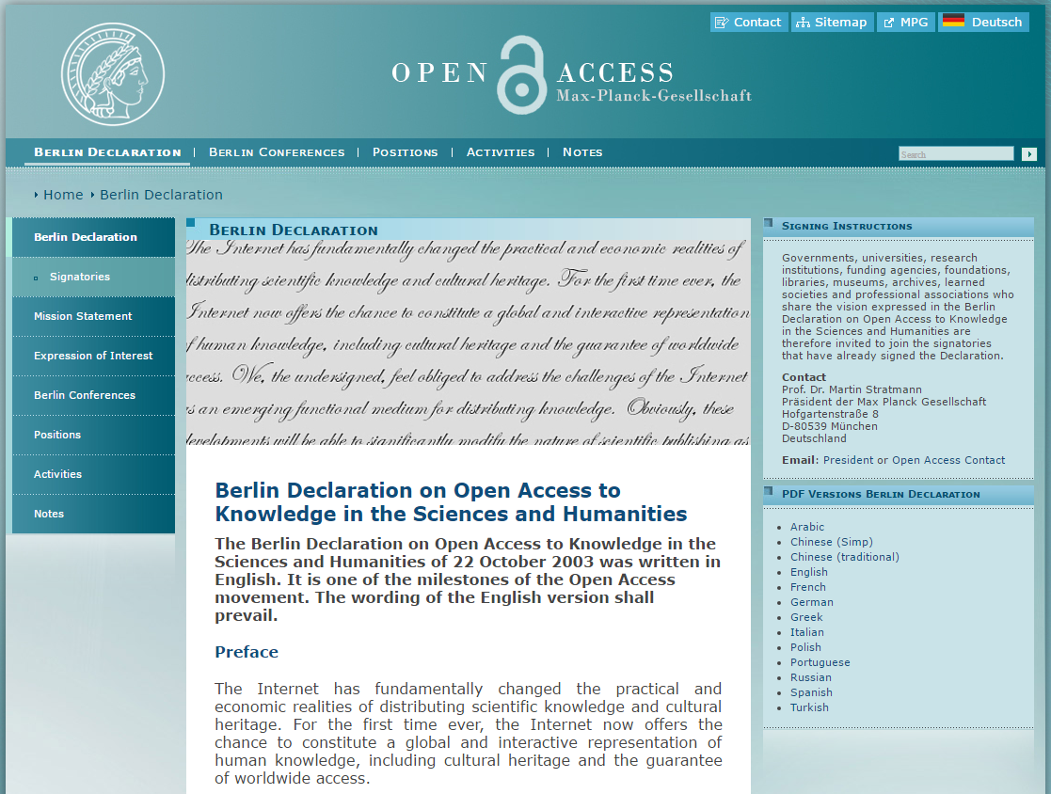
Declaração de Berlim sobre Acesso Livre ao Conhecimento nas Ciências e Humanidades
2003
A Declaração de Berlin sobre o Acesso Aberto ao Conhecimento em Ciências e Humanidades, publicada em 2003, amplia as fronteiras do movimento de livre acesso ao explicitar o que se compreende por contribuições de acesso livre. O documento declara que essas contribuições incluem “resultados de pesquisas científicas originais, dados brutos [dados não processados] e metadados, fontes originais, representações digitais de materiais pictóricos e gráficos além de material acadêmico multimídia”. (Sayão e Sales, 2014)
https://openaccess.mpg.de/67693/BerlinDeclaration_pt.pdf

Slide 14
Outras iniciativas “Open Access”
ARIIC Open Access Statement (Australian Research Information Infrastructure
Committee)
Bethesda Statement on Open Access
ERCIM Statement on Open Access (European Research Consortium for Informatics and Mathematics)
IFLA Statement on Open Access to Scholarly Literature and Research Documentation (International Federation of Library Associations and Institutions)
NKC Statements on Open Access (National Knowledge Commission, India)
OECD Declaration on Access to Research Data from Public Funding (Organisation for Economic Co-operation and Development)
Washington DC Principles for Free Access to Science: A Statement from Not-for Profit Publishers
Wellcome Trust Position Statement in support of open and unrestricted access to published research
WSIS Declaration of Principles and Plan of Action (World Summit on the Information Society)

Slide 15
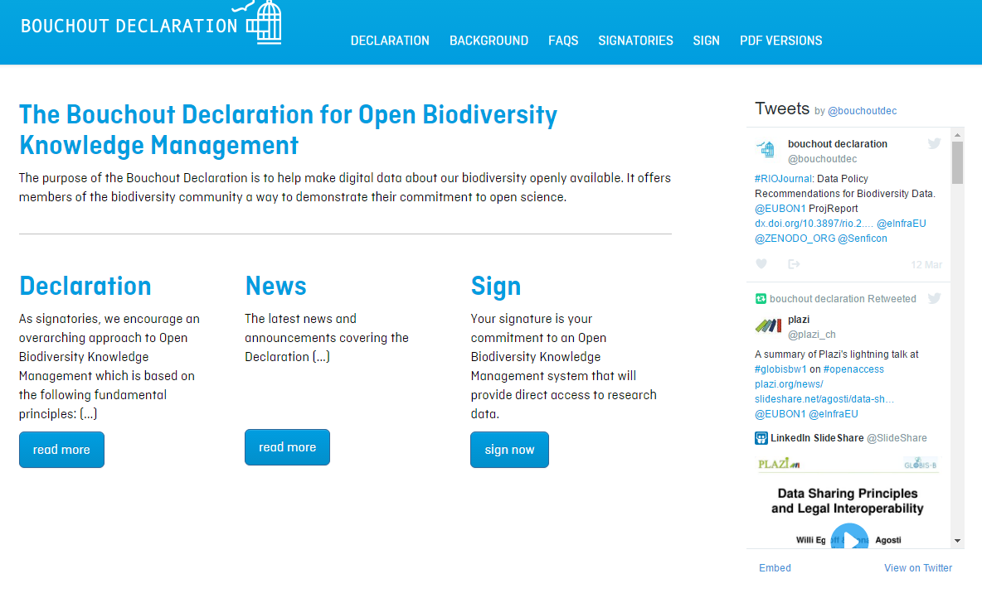
A declaração de Bouchout livre acesso ao conhecimento relativo à biodiversidade
2014
http://www.bouchoutdeclaration.org/fileadmin/Dateien/PDF/Bouchout_Declaration_PT.pdf

Slide 16

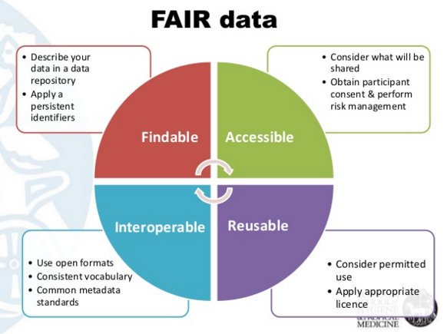

Slide 17
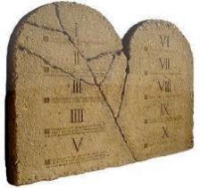
As três leis
O especialista em políticas públicas e ativista dos dados abertos David Eaves propôs “The Three Laws of Open Government Data”:
Se o dado não pode ser encontrado e indexado na Web, ele não existe;
Se não estiver aberto e disponível em formato compreensível por máquina, ele não pode ser reaproveitado; e
Se algum dispositivo legal não permitir sua replicação, ele não é útil.
As leis foram propostas para os Dados Abertos Governamentais, mas pode-se dizer que elas se aplicam aos Dados Abertos de forma geral.
http://dados.gov.br/dados-abertos/

Slide 18
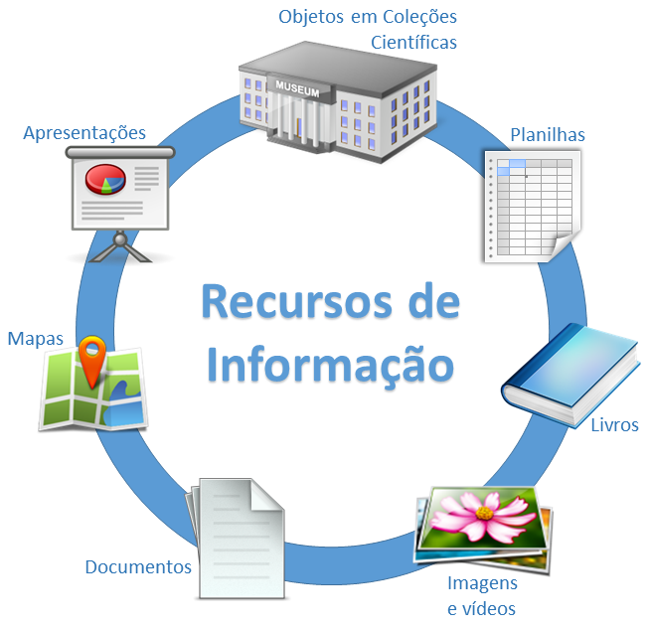
Caracterizando dados e informações da DIPEQ

Slide 19
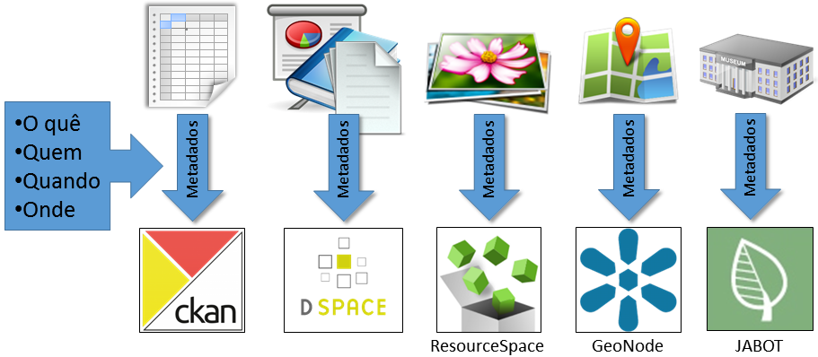

Slide 20
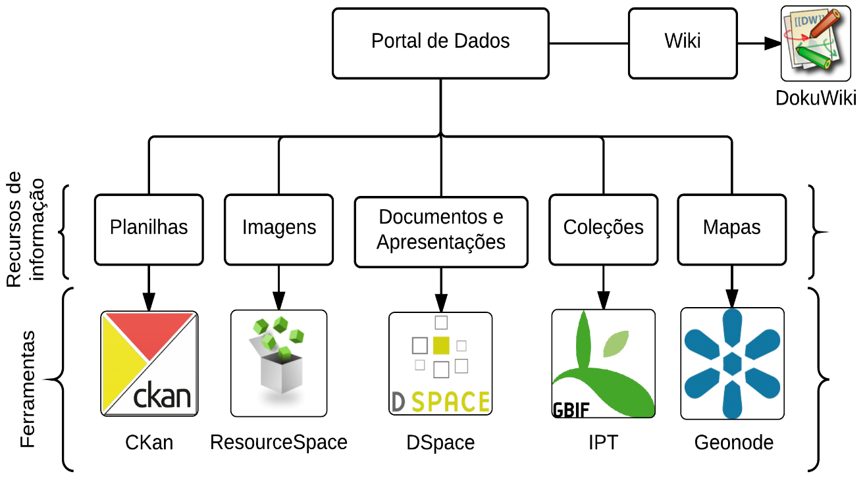

Slide 21
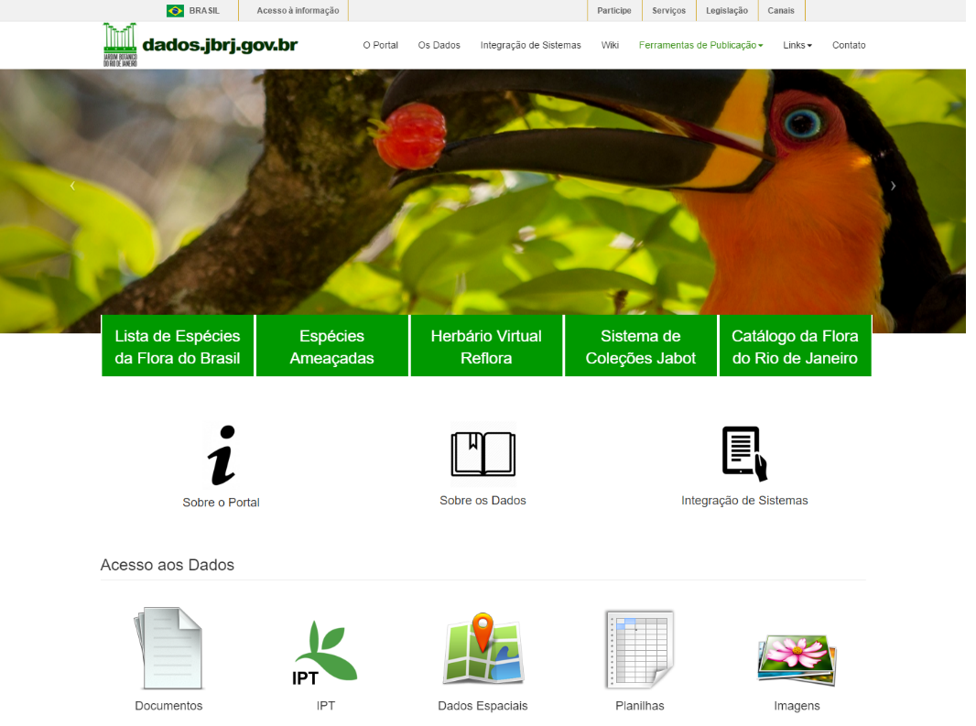

Slide 22
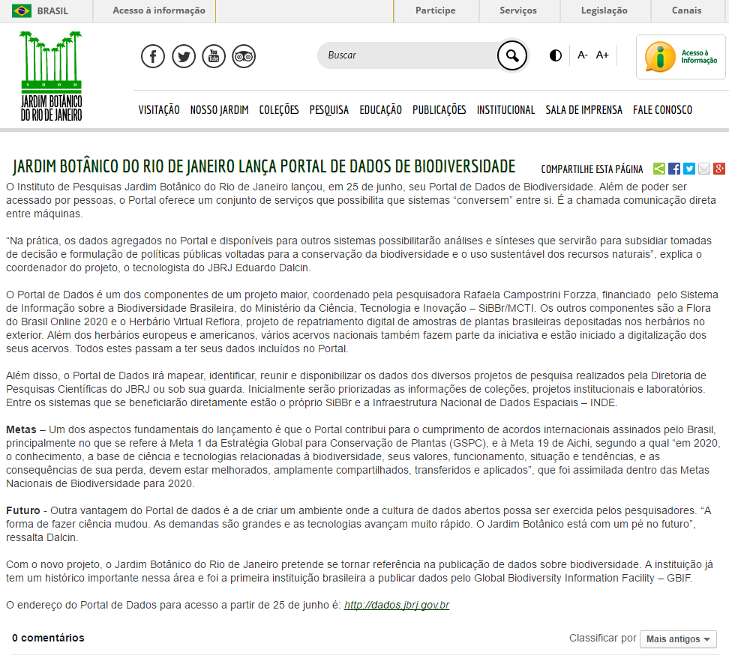

Slide 23

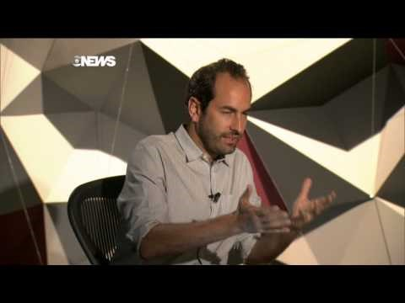

Slide 24
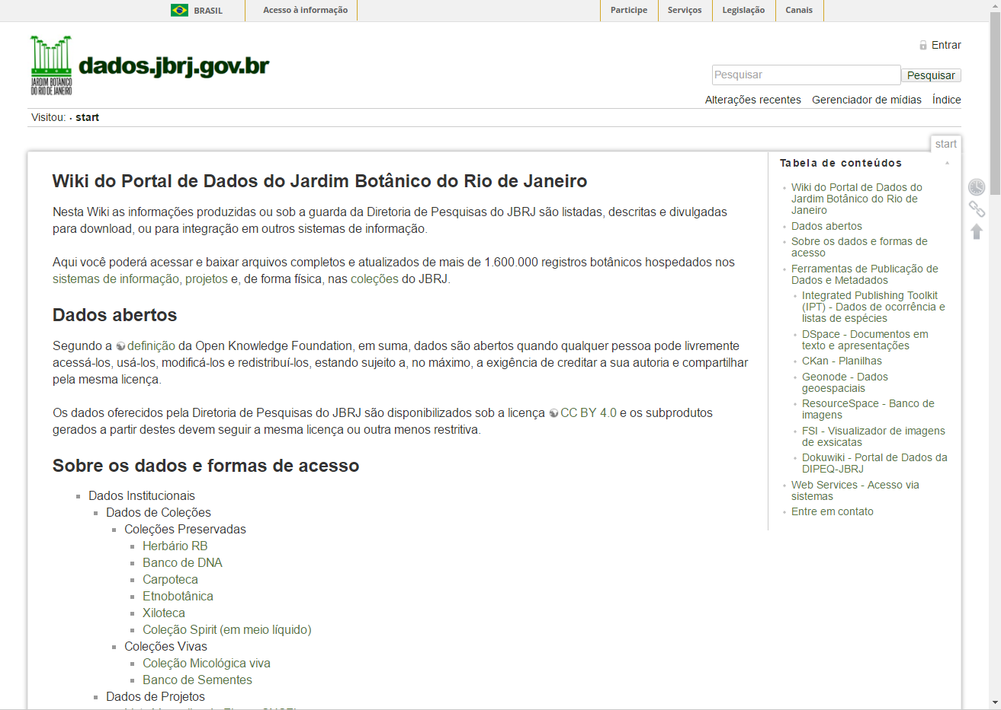

Slide 25
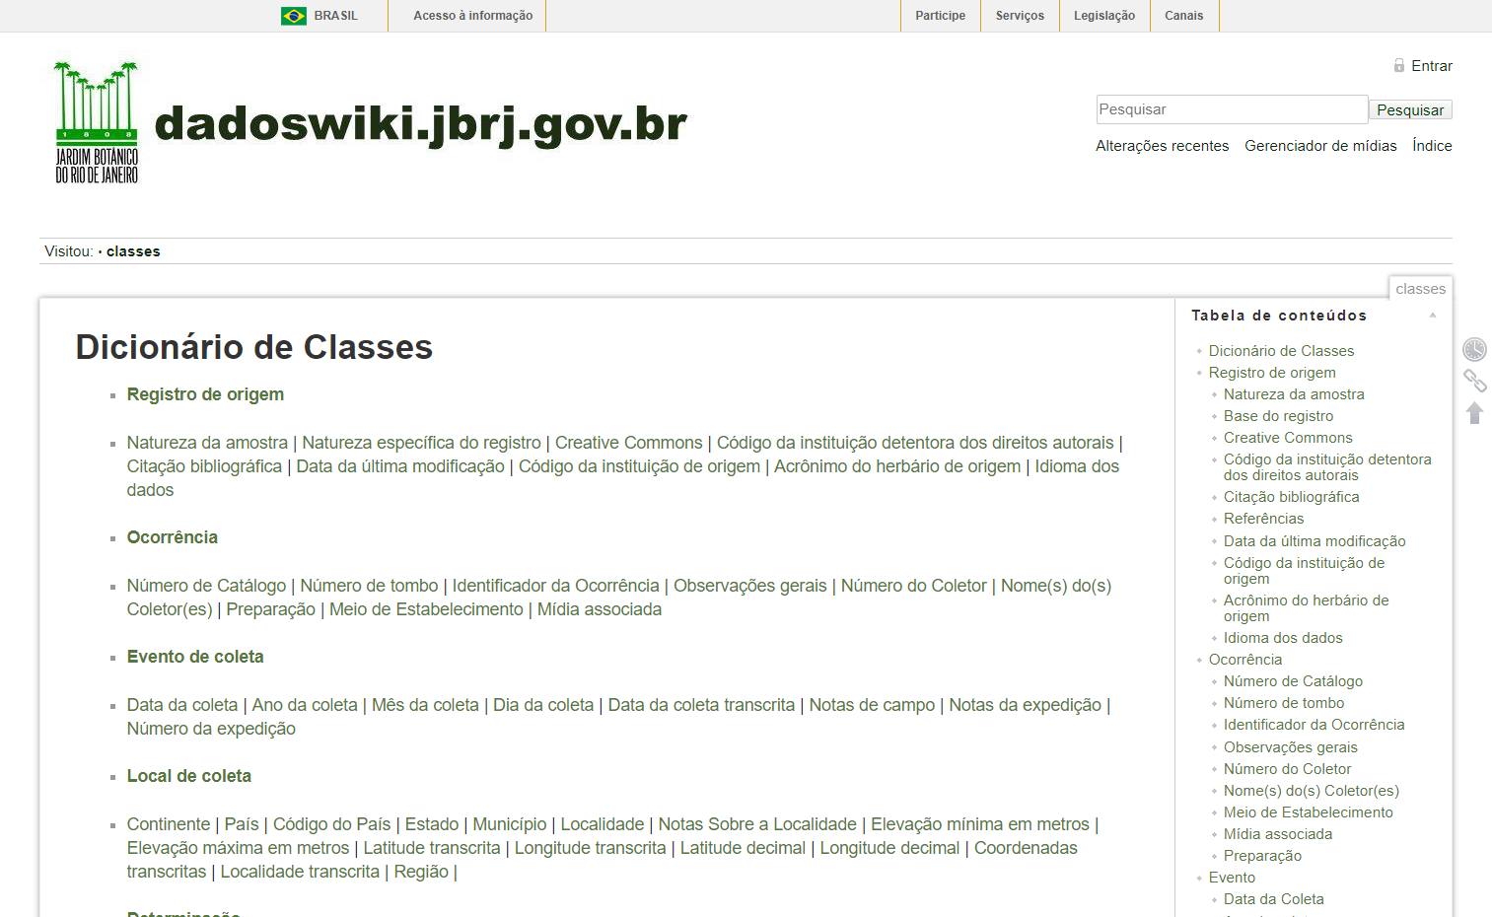
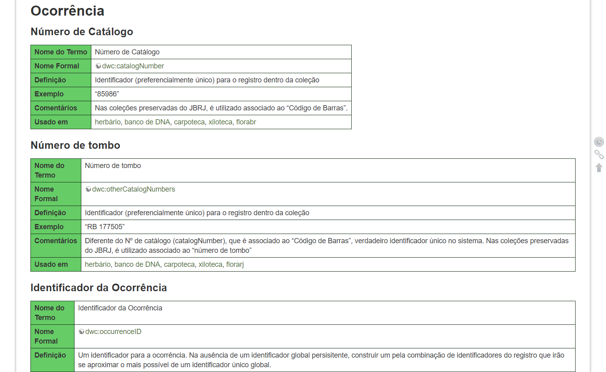
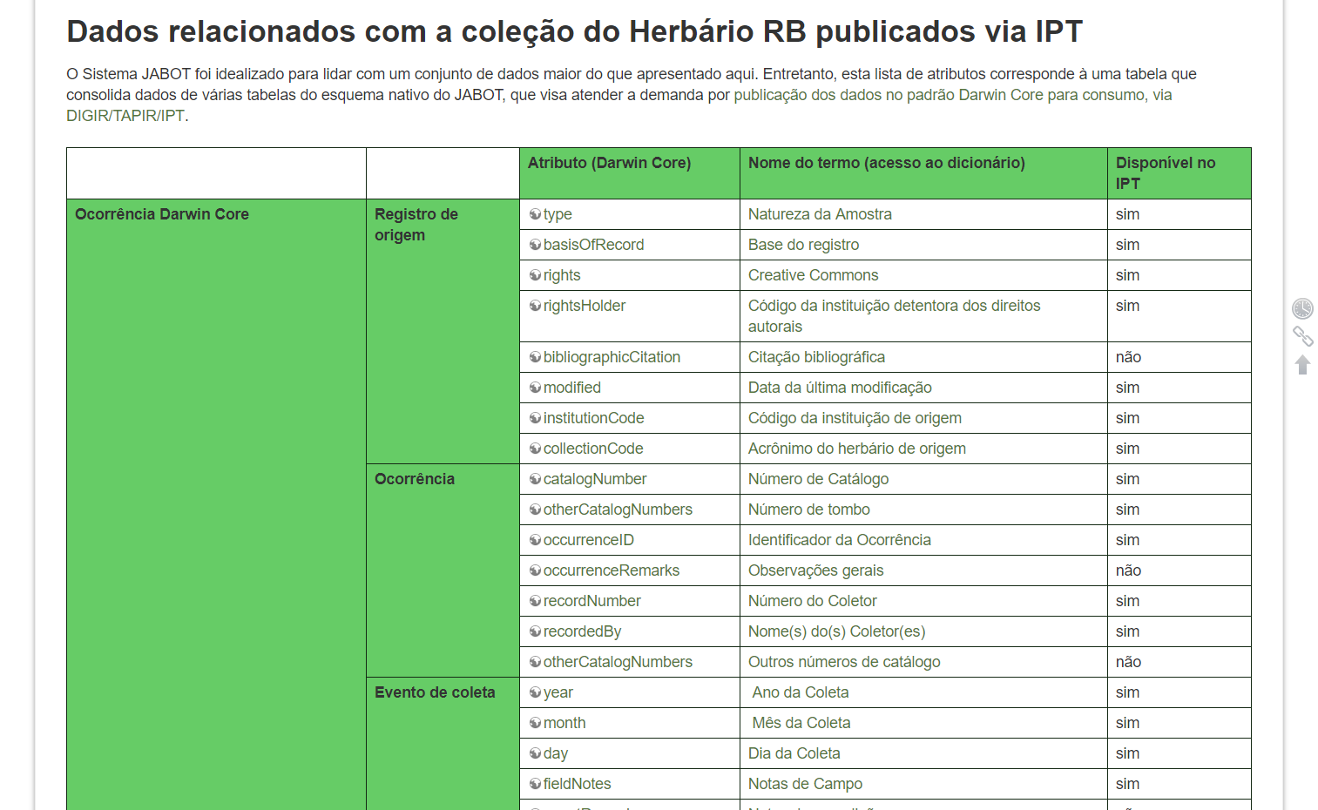
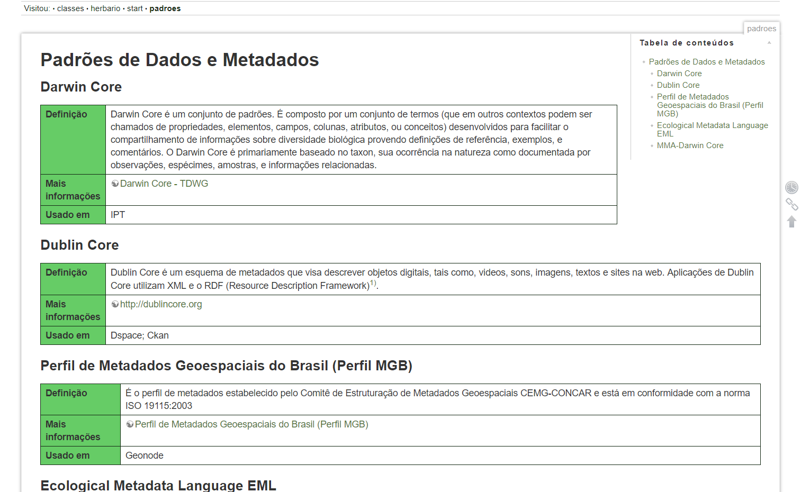

Slide 26
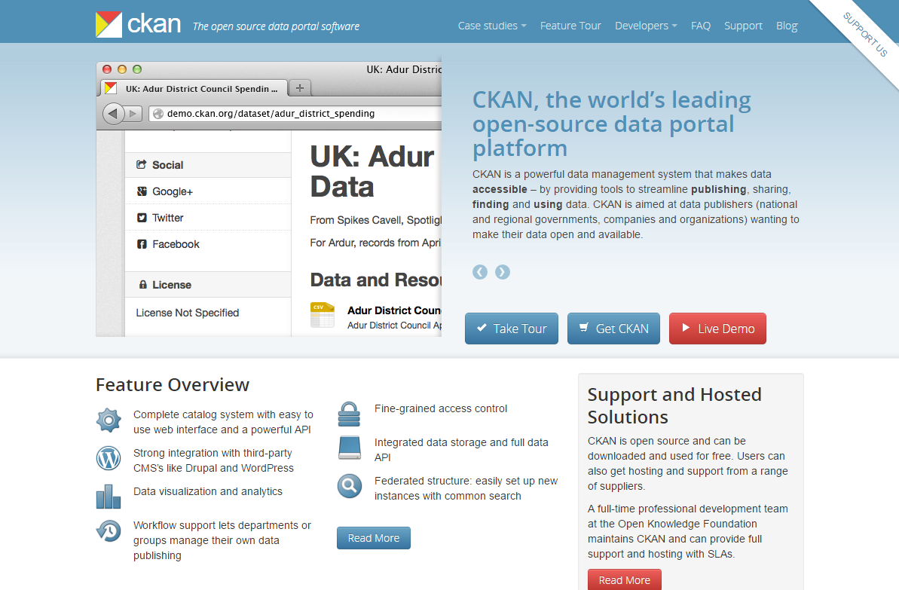
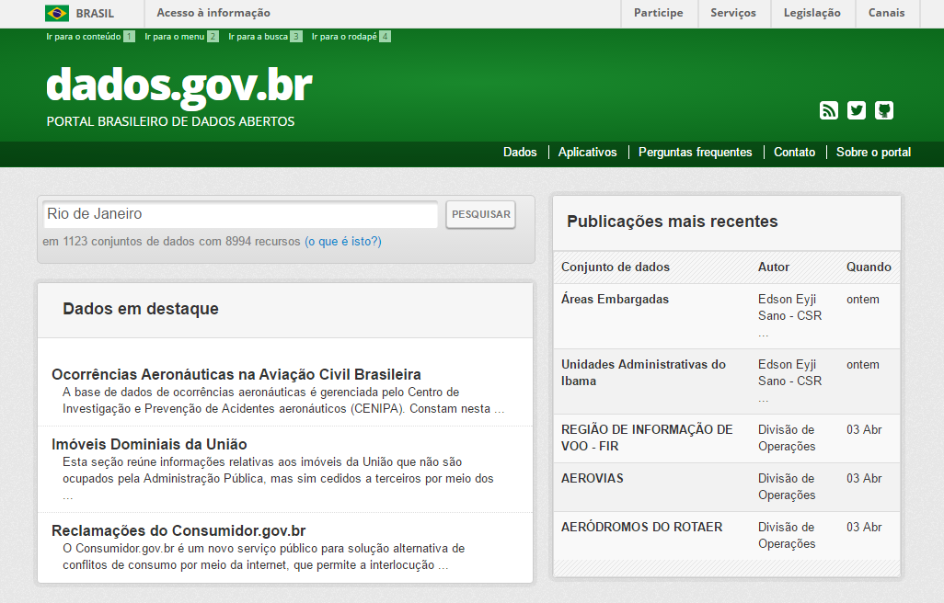
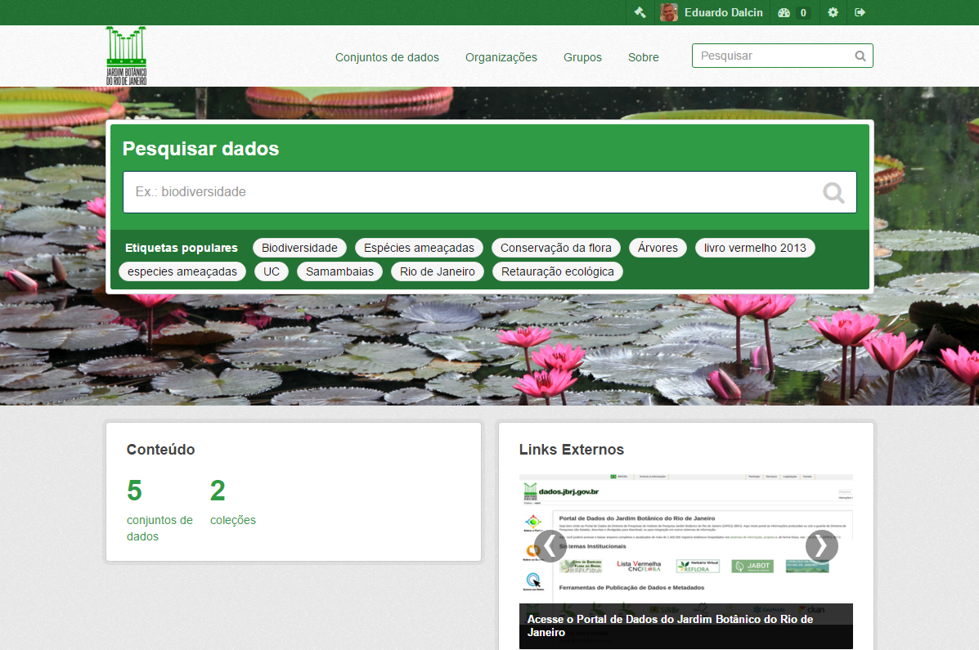
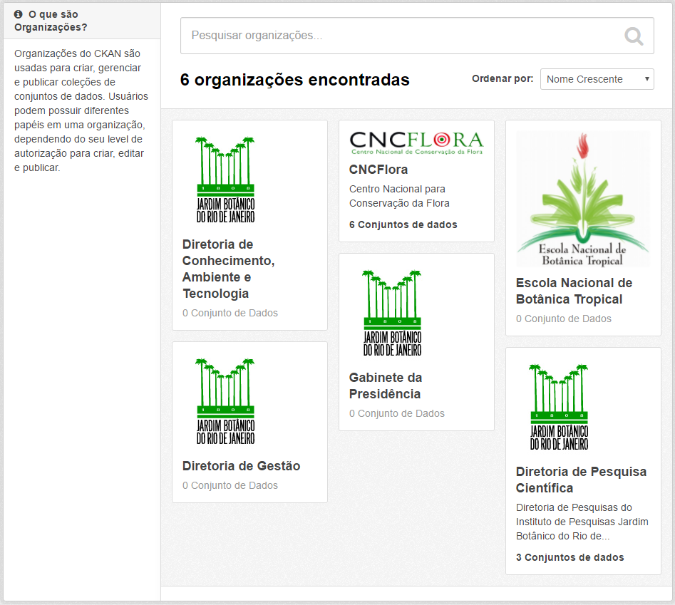
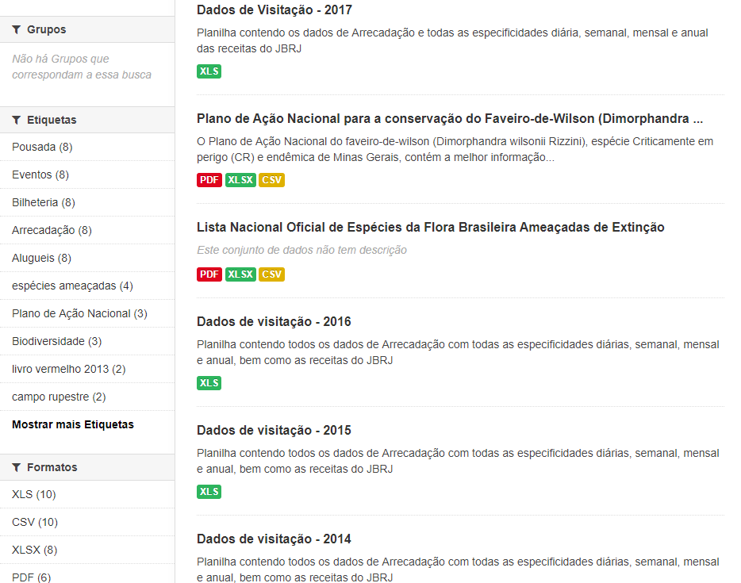

Slide 27
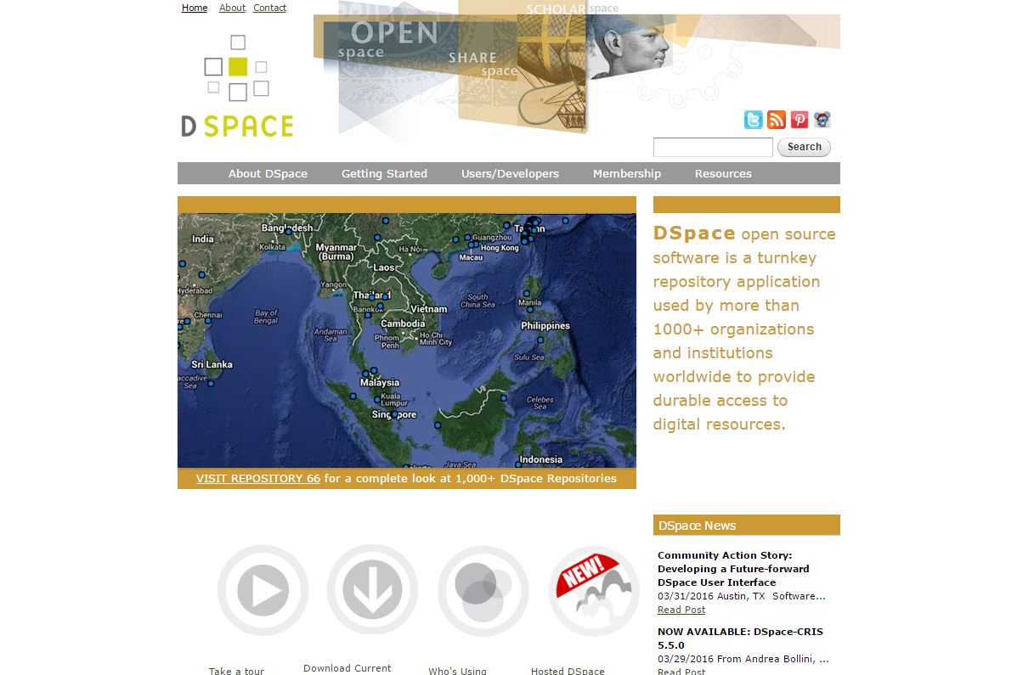
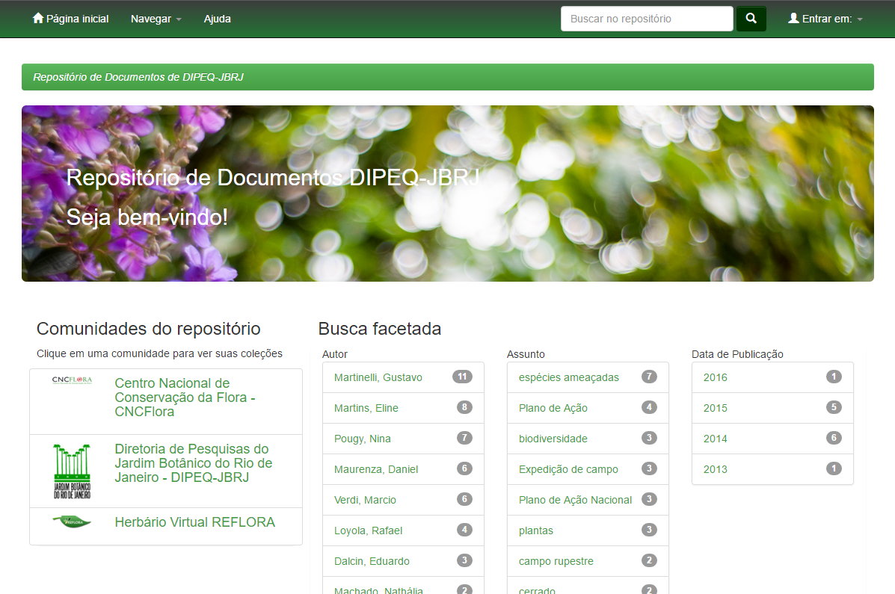
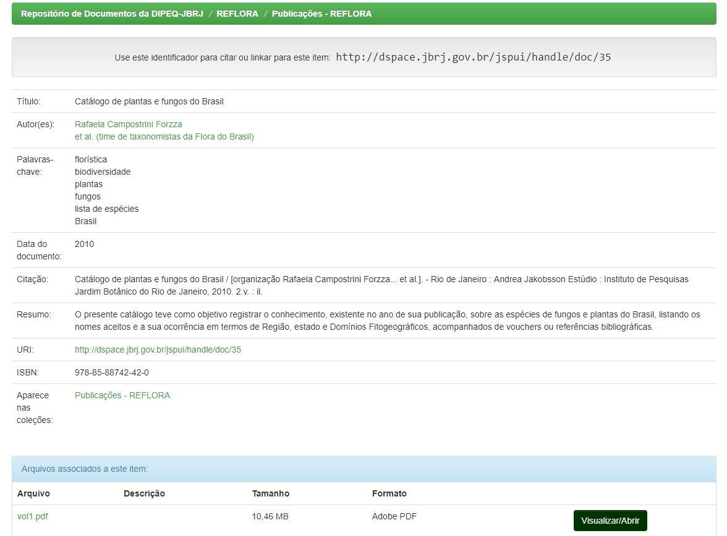

Slide 28
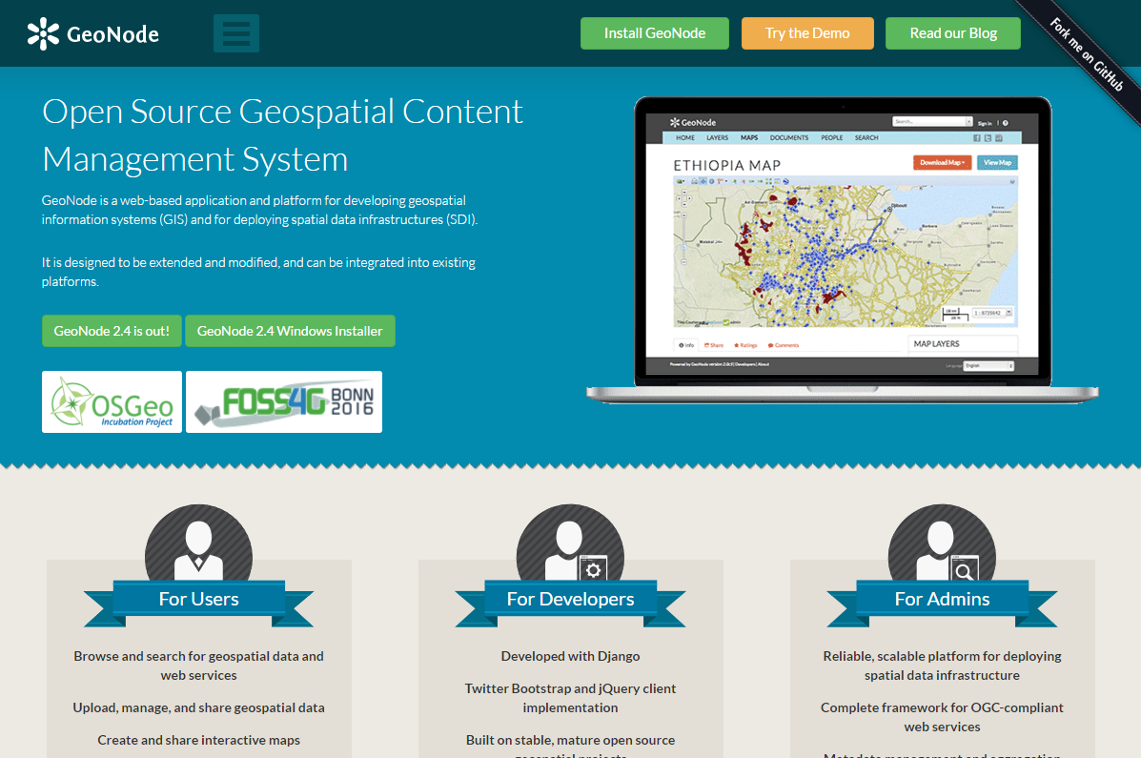
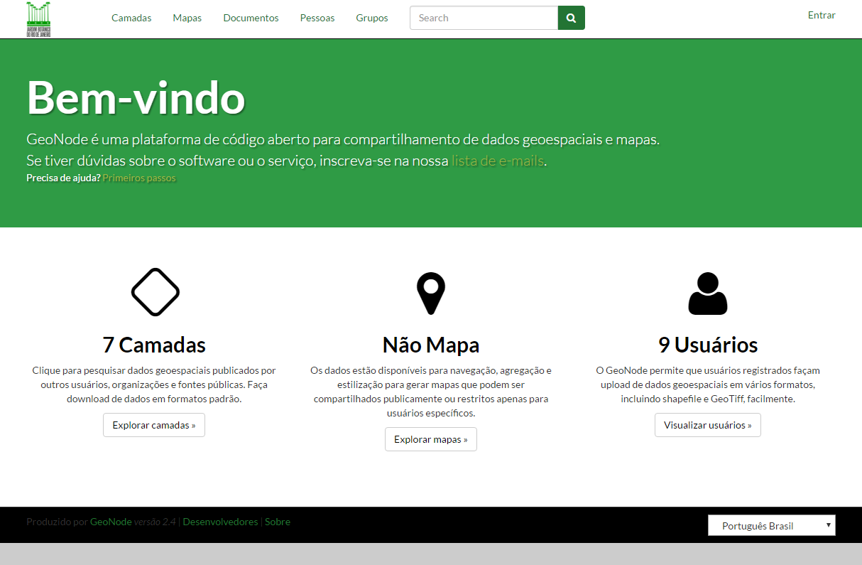
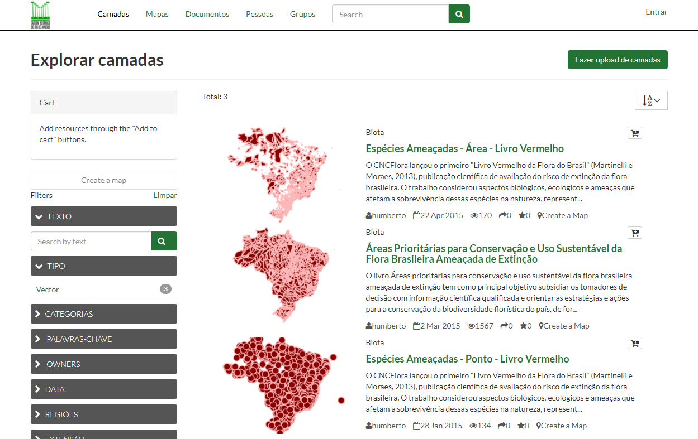

Slide 29
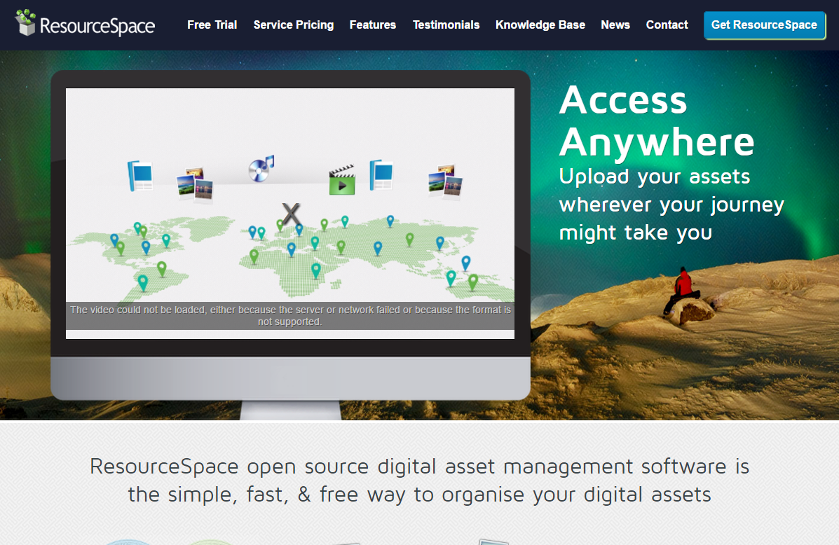
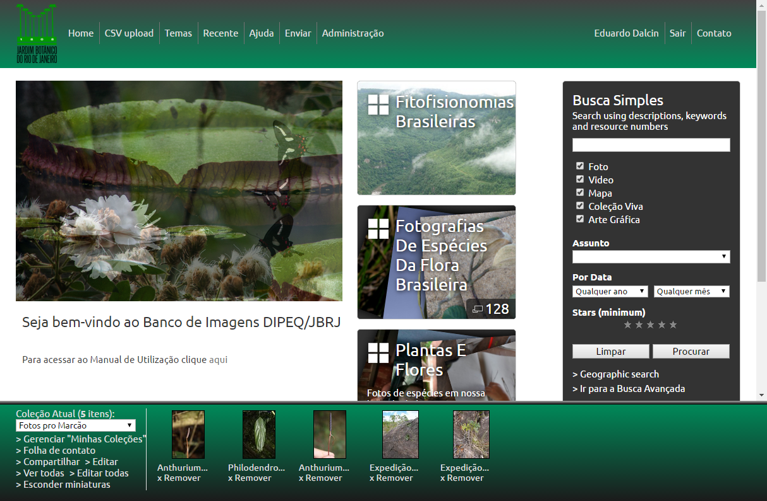
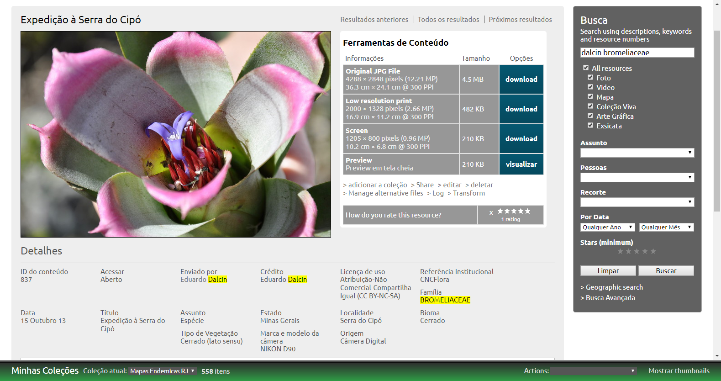
14.819 Registros

Slide 30
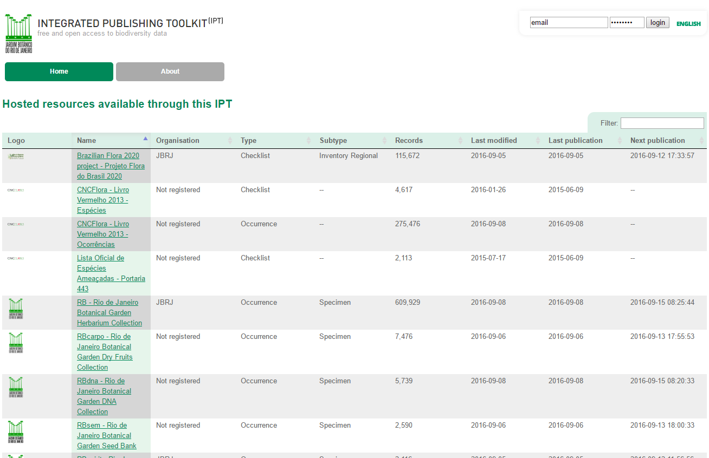
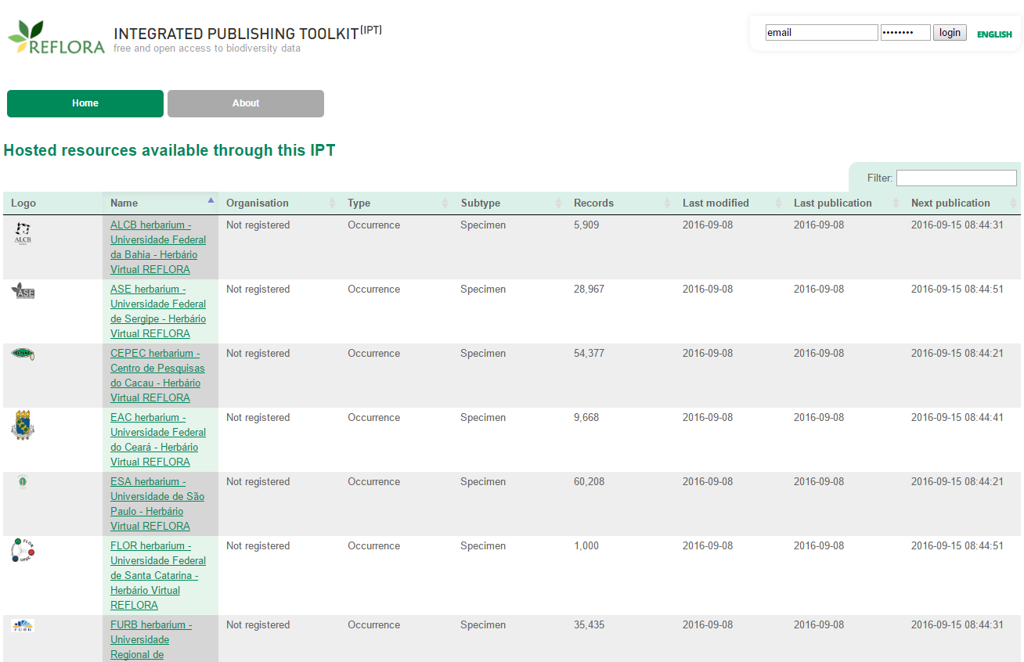
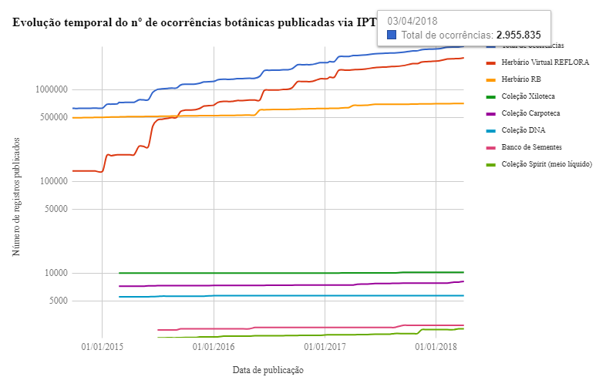
http://ipt.jbrj.gov.br/

Slide 31
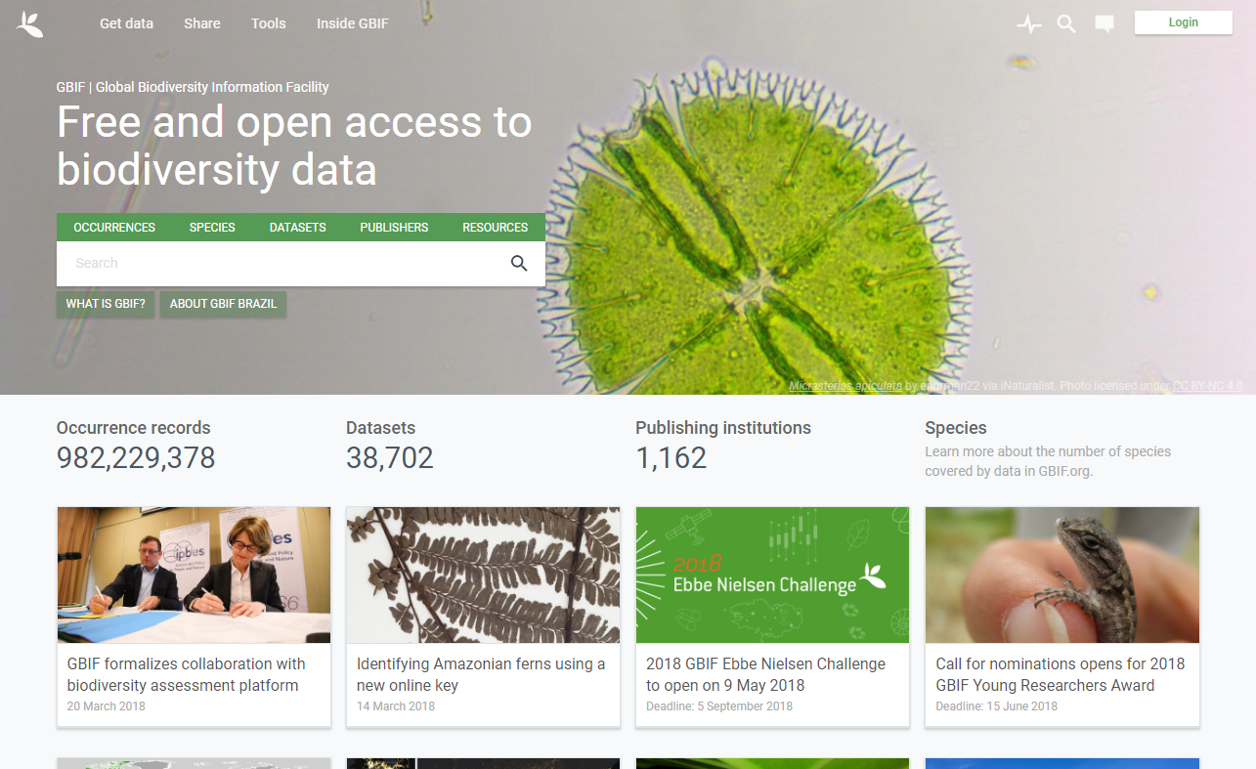
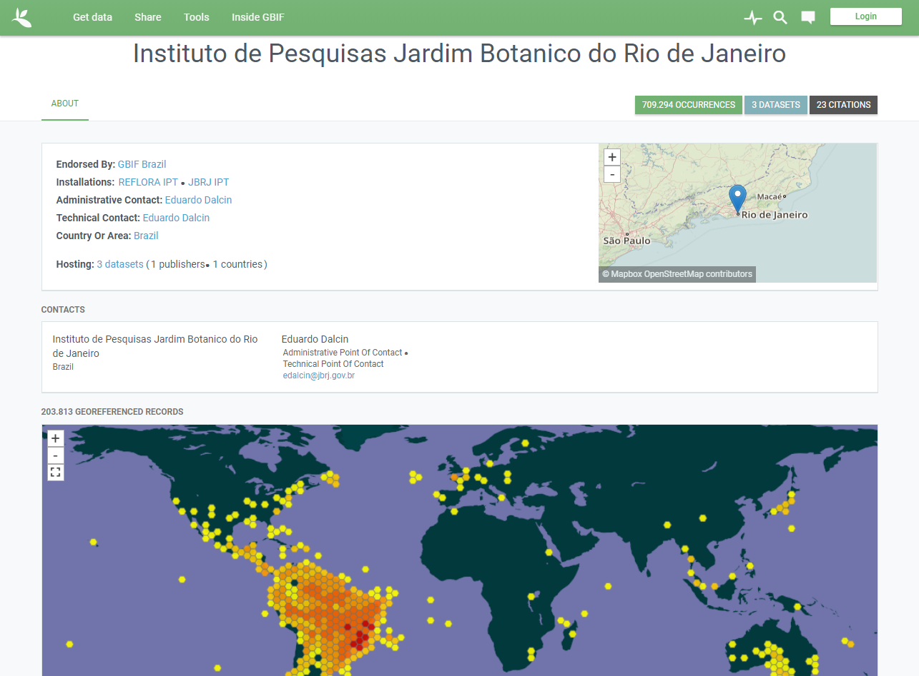

Slide 32
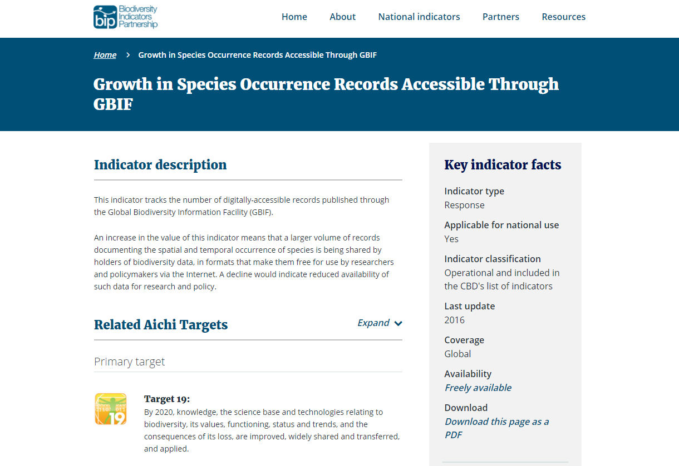
Metas de AICHI

Slide 33
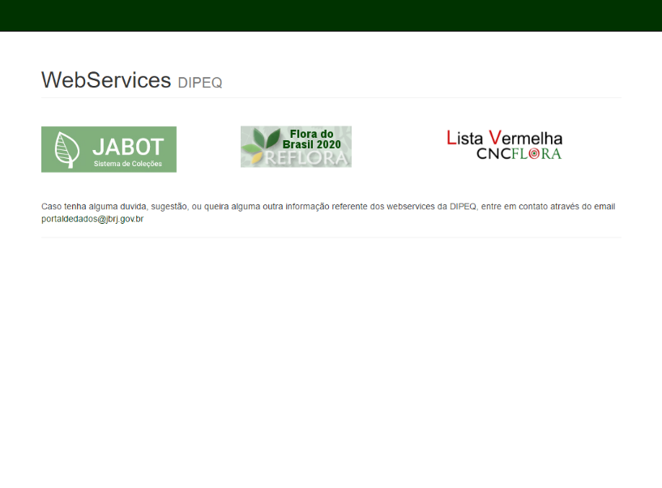
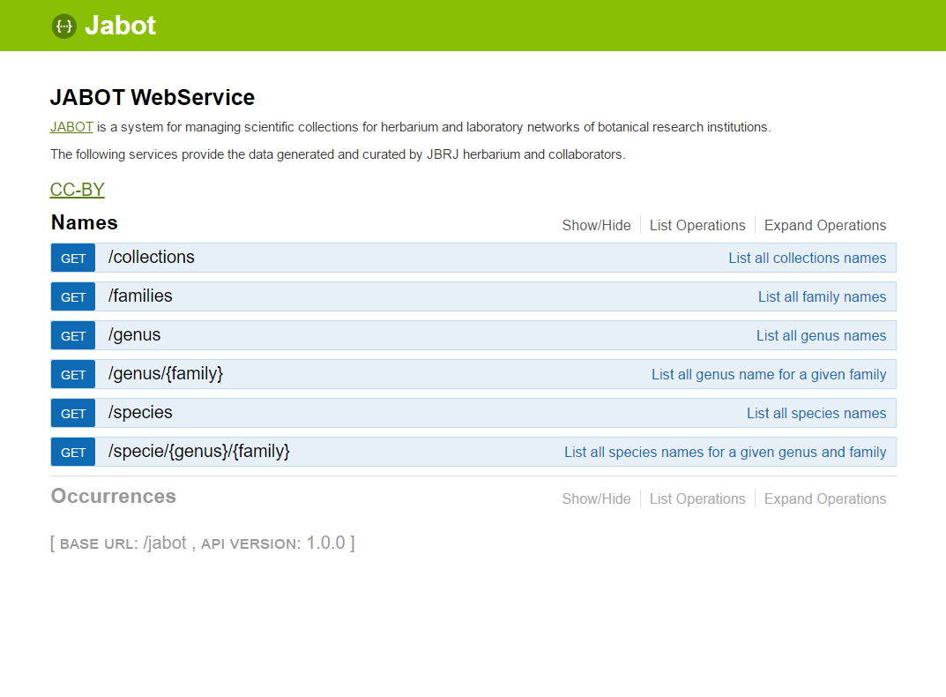
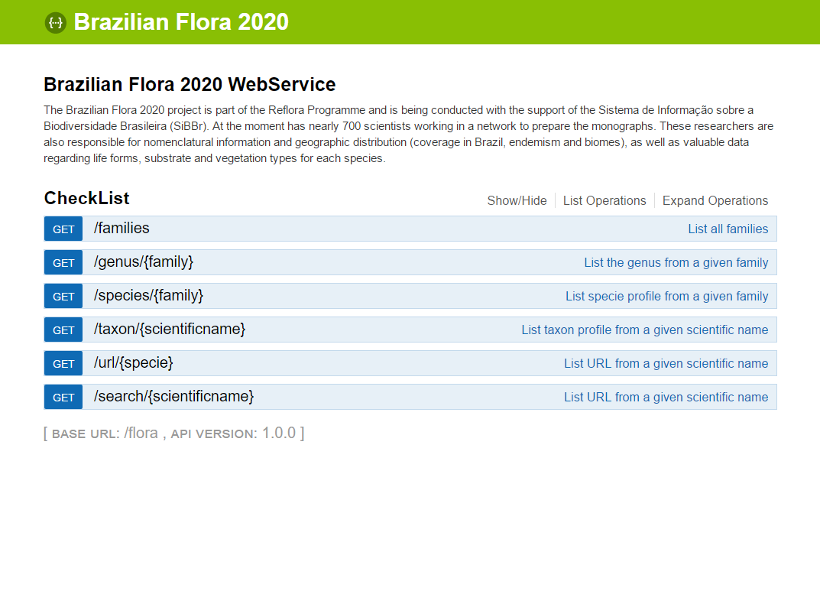
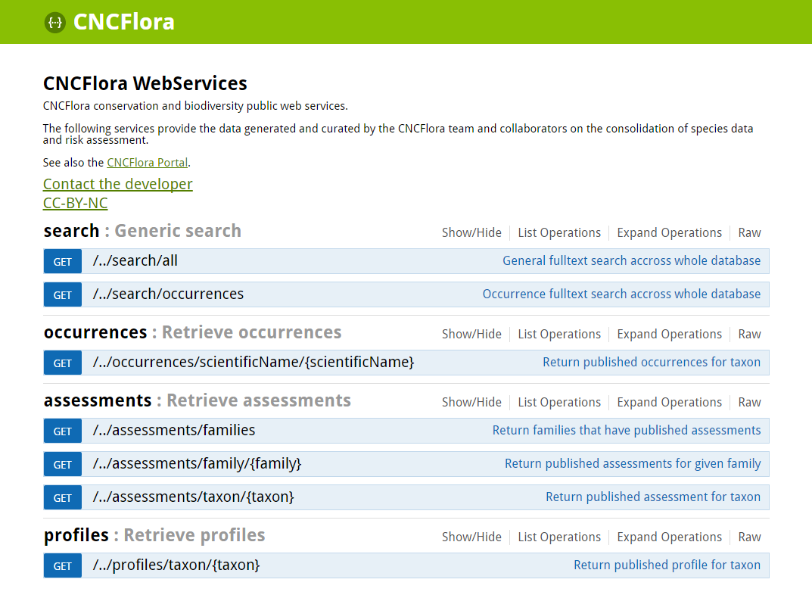

Slide 34
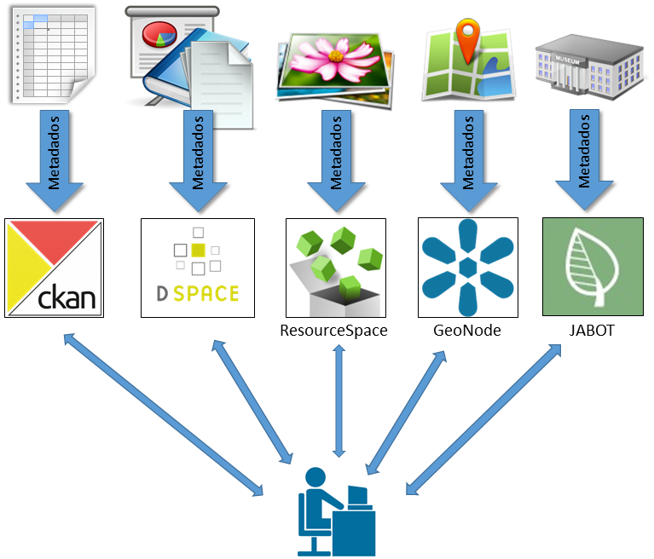

Slide 35















Metadados
Metadados
Metadados
Metadados
Metadados
API
Motor de Busca
“search engine”

Slide 36

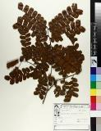
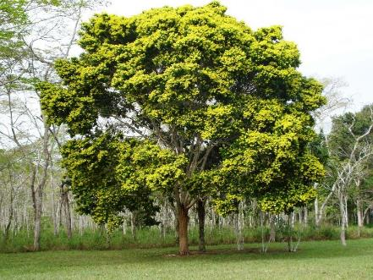
Caesalpinia echinata
brazilwood
Caesalpinia obliqua
Ibirapitanga
pau-brasil
Paubrasilia echinata

Slide 37
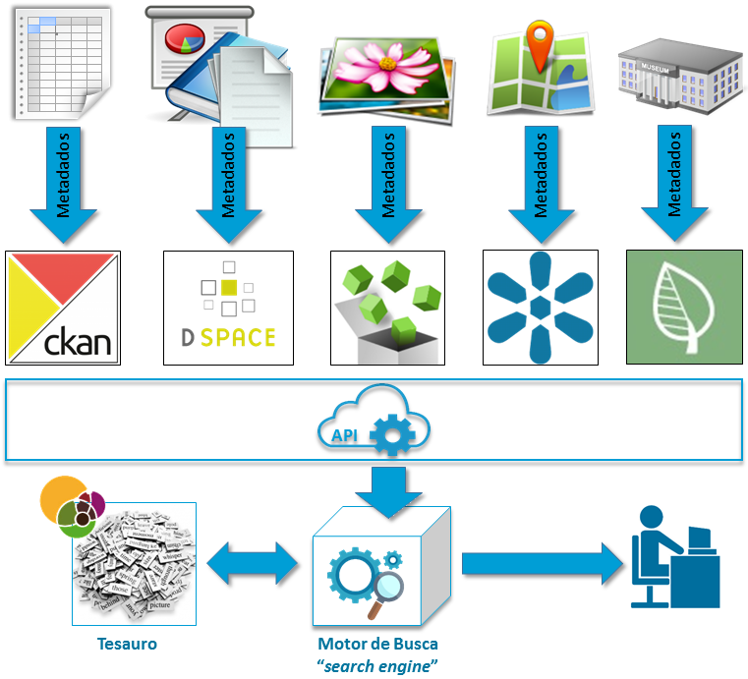

Slide 38
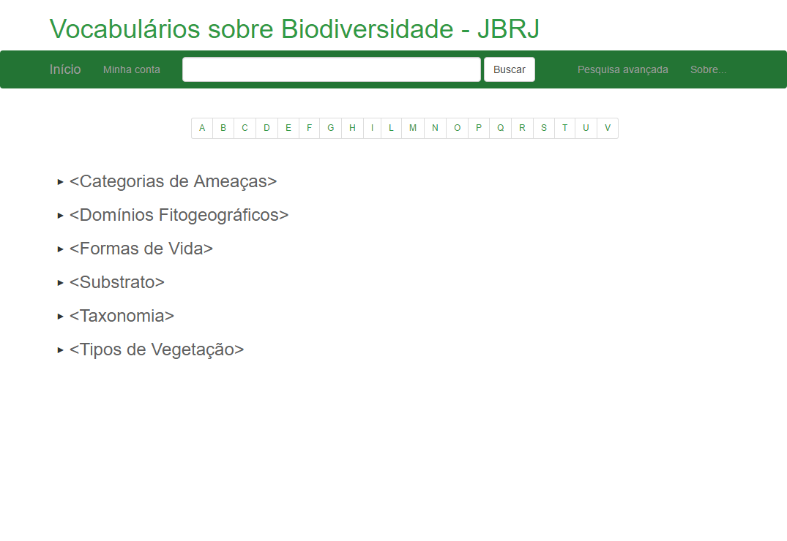
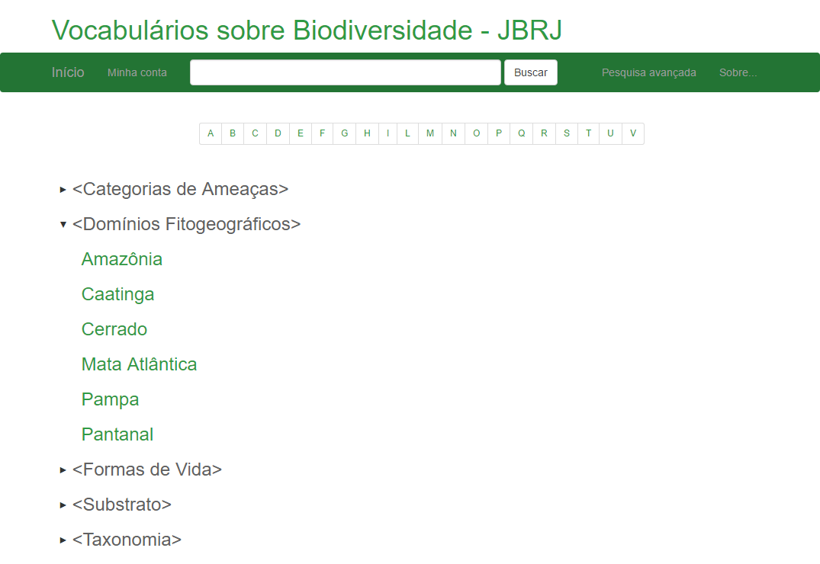
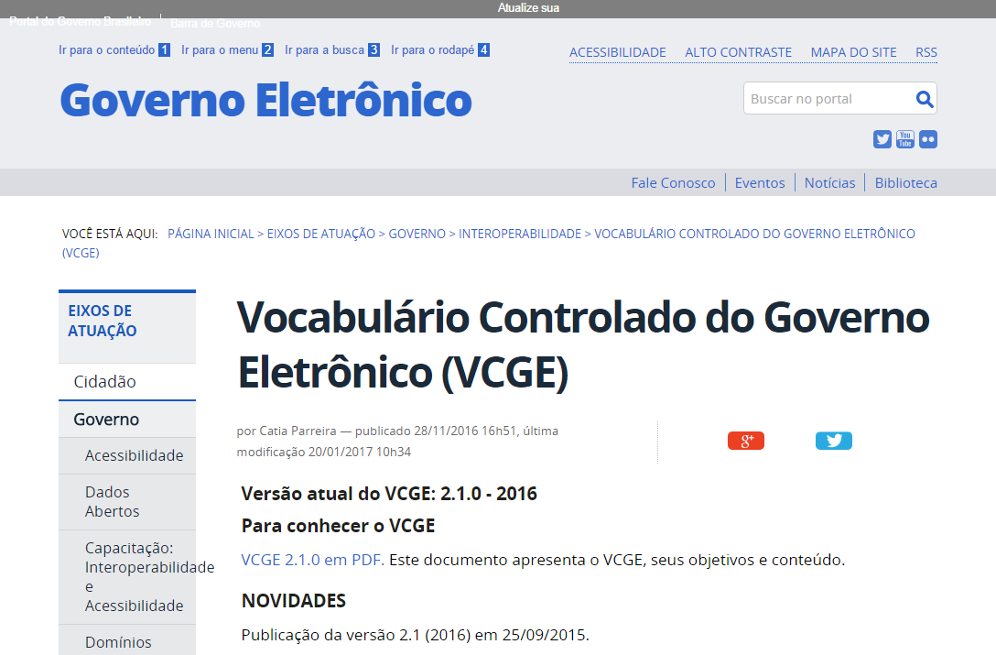



Slide 39



Slide 40


Iniciativas com código livre e aberto

Slide 41

Revista do JBRJ – Acesso livre

Slide 42

PDA - próximos passos
Ação | 2017 |  |  |  | 2018
 | 1 T | 2 T | 3 T | 4 T | 1 T | 2 T | 3 T | 4 T
Elaboração PDA
Consulta pública seleção e priorização dos dados
Publicação PDA
Definição equipe implementação
Definição papéis, responsabilidades e processos
Capacitação dos responsáveis
Definição e preparação dos conjuntos de dados
Catalogação e publicação dos conjuntos de dados nos repositórios institucionais
Catalogação e publicação dos conjuntos de dados no portal dados.gov.br
Monitoramento e avaliação do acesso aos dados
Atualização da política, catálogo de dados e Plano de Dados

Slide 43
Conjunto de Dados | Diretoria | Responsável | Meta / Prazo | Somatório da Priorização
Lista de Espécies da Flora do Brasil 2015 | DIPEQ | Rafaela Forzza | Publicado | 10
Livro Vermelho da Flora do Brasil - 2013 | DIPEQ | Gustavo Martinelli | Publicado | 10
Coleção de exsicatas do Herbário RB | DIPEQ | Rafaela Forzza | Publicado | 10
Lista Oficial de Espécies Ameaçadas - Portaria 443 | DIPEQ | Gustavo Martinelli | Publicado | 10
Projeto Flora do Brasil 2020 | DIPEQ | Rafaela Forzza | Publicado | 10
Plano de Ação Nacional para a conservação do Faveiro-de-Wilson (Dimorphandra wilsonii Rizzini) | DIPEQ | Gustavo Martinelli | Publicado | 9
Plano de Ação Nacional para a conservação da flora ameaçada de extinção da região de Grão Mogol - Francisco Sá | DIPEQ | Gustavo Martinelli | Publicado | 9
Plano de Ação Nacional para a conservação da flora ameaçada de extinção da Serra do Espinhaço Meridional | DIPEQ | Gustavo Martinelli | Publicado | 9
Espécies Ameaçadas da Flora em UCs Federais | DIPEQ | Gustavo Martinelli | Publicado | 9
Ocorrências - Livro Vermelho da Flora do Brasil - 2013 | DIPEQ | Gustavo Martinelli | Publicado | 9
Banco de Sementes | DIPEQ | Rafaela Forzza | Publicado | 9
Registro de ocorrências/espécies publicadas via IPT/JBRJ (2014-2016) | DIPEQ | Rafaela Forzza | Publicado | 8
Coleção de frutos secos do Herbário RB | DIPEQ | Rafaela Forzza | Publicado | 8
Coleção de DNA do Herbário RB | DIPEQ | Rafaela Forzza | Publicado | 8
Coleção de exemplares em meio líquido do Herbário RB | DIPEQ | Rafaela Forzza | Publicado | 8
Coleção de amostras de madeira do Herbário RB | DIPEQ | Rafaela Forzza | Publicado | 8
Dissertações e teses defendidas no Programa de Pós-Graduação em Botânica | ENBT | Claudia Barros | Publicado | 8
Dissertações defendidas no Mestrado Profissional Biodiversidade em Unidades de Conservação | ENBT | Massimo Bovini | Publicado | 8
Dados de visitação | DG | Eliezer Nunes | Publicado | 7
Espécies indicadas para restauração ecológica no estado do Rio de Janeiro | DIPEQ | Tânia Sampaio | Publicado | 6
Obras da Biblioteca Barbosa Rodrigues | DIPEQ | Rosana Medeiros | Publicado | 6
Acervo da Coleção Viva | DICAT | Marcus Nadruz | Publicado | 5
Acervo fotográfico e acervo tridimensional | DICAT | Renato Pizarro | Publicado | 4
Clipping histórico de notícias sobre o JBRJ ou relacionadas | GABINETE | Claudia Lopes | Publicado | 4

Slide 44






Slide 45



Slide 46


Portal Brasileiro de Dados Abertos
http://dados.gov.br

Slide 47



Eduardo Dalcin
Jardim Botânico do Rio de Janeiro
Diretoria de Pesquisas
edalcin@jbrj.gov.br
“Organizar a informação sobre a biodiversidade brasileira e torná-la universalmente acessível e útil.”
----
"To organize Brazil's biodiversity information and make it universally accessible and useful.“

